Slide 1
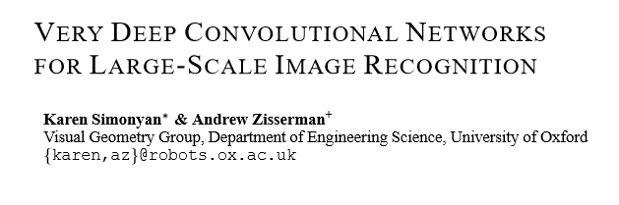

Slide 2
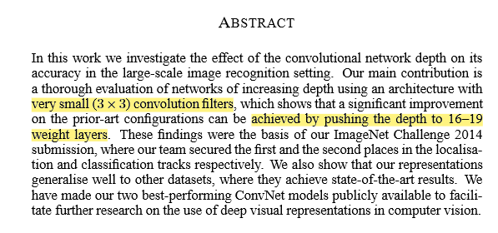
Abstract
깊이의 영향을 확인하고자 Conv filter 커널의 사이즈는 가장 작은 3 x 3으로 고정
→ 3x3의 작은 filter만을 사용한 CNN모델
16, 19개의 깊은 layers 사용
→ VGG16 / VGG19

Slide 3
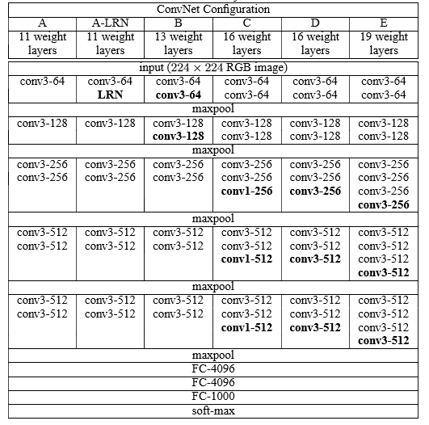
Architecture
D : VGG16
13 Convolution Layers + 3 Fully-connected Layers
max pooling
3x3 convolution filters
stride: 1
padding: 1
E : VGG19
16 Convolution Layers + 3 Fully-connected Layers
max pooling
3x3 convolution filters
stride: 1
padding: 1

Slide 4
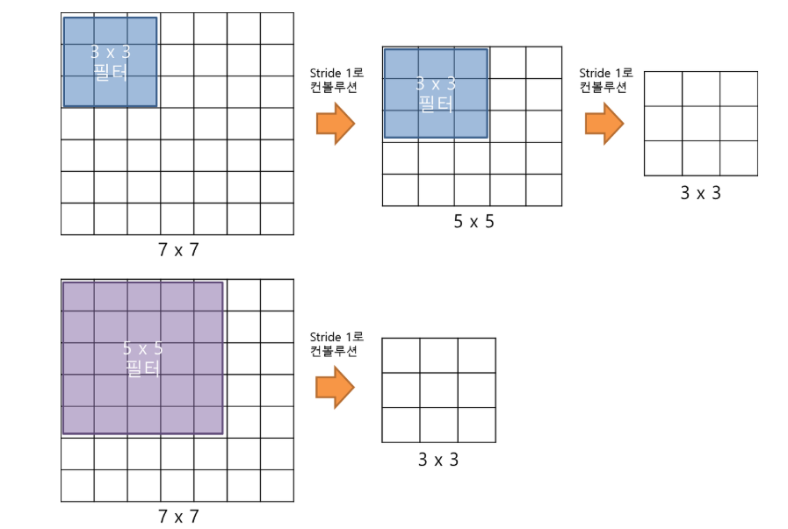
3x3 Conv
2-layer 3 x 3 필터로 conv
1-layer 5 x 5 필터로 conv
결과적으로 동일한 사이즈의 feature map 추출

Slide 5
3x3 Conv
비선형성 증가
Convolution 연산은 ReLU 함수를 포함
1-layer 7x7 필터링의 경우 한 번의 비선형 함수가 적용되고,
3-layer 3x3 필터링은 세 번의 비선형 함수가 적용됨
→ 레이어가 증가함에 따라 비선형성이 증가하게 됨
학습 파라미터 수의 감소
Convolutional Network를 학습할 때, 가중치는 filters의 크기에 해당
1-layer 7x7에 대한 학습 파라미터 수는 49
3-layer 3x3에 대한 학습 파라미터 수는 27(3x3x3)
→ 파라미터 수가 크게 감소
가중치가 적다 = 훈련시켜야 할 것의 갯수가 작아진다 = 학습의 속도가 빨라짐

Slide 6
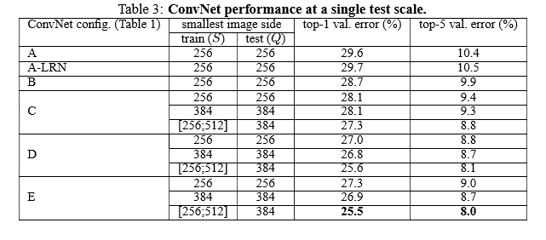
Results
깊이가 깊어질 수록 error율 감소
D (VGG16) vs E (VGG19)
error율이 같거나 나쁜 성능을 보임
Vanishing-gradient의 현상으로 해석 가능
Activation-function으로 ReLU를 사용 하였지만 gradient vanishing 현상 발생
→ E (VGG19) 이후로 더이상 layer을 늘리는 것을 멈춤

Slide 7
Results
VGG 단점
fully connected layer가 3개 → 연산량이 많아짐
Pooling 후 Feature Map 갯수가 2배로 커짐
→ 필요한 파라미터가 많아짐
→ gradient vanishing, overfitting 등의 문제가 발생할 가능성이 높음

Slide 8
Conclusion
실험 데이터에서 error율이 VGG19에서 수렴했기 때문에 19 layers까지만 사용
네트워크의 깊이가 깊어질수록 이미지 분류 정확도가 높아지는 것 확인

